Slide 1

Clínica
Vida Plena
SISTEMA DE GESTÃO DE UM CONSULTÓRIO MÉDICO

Slide 2

CLÍNICA VIDA PLENA
Sobre o sistema de gestão
Desenvolvimento de um sistema para otimizar o gerenciamento de um consultório médico, incluindo gestão de acesso de usuários, gerenciamento de pacientes e médicos, e atividades necessárias para consultas. O objetivo é oferecer maior rapidez, precisão e eficácia nas operações cotidianas, proporcionando um melhor atendimento aos pacientes e maior organização da clínica.
2

Slide 3

CLÍNICA VIDA PLENA
Funcionalidades
Gerenciamento de Funcionários - Gerente
Realiza o cadastro e consulta de outros funcionários como médicos e recepcionistas
Gerenciamento de Pacientes/Atendimentos - Recepcionista
Realiza o cadastro, edição, consulta e exclusão de atendimentos e pacientes
Gerenciamento de Consultas/Atendimentos - Médico
Realiza o cadastro, edição, visualização e exclusão de consultas além de visualizar os atendimentos
3

Slide 4


CLÍNICA VIDA PLENA
Aplicação
4

Slide 5
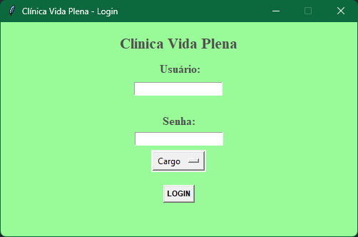
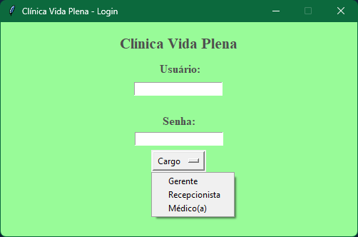
CLÍNICA VIDA PLENA
Tela de login
5

Slide 6
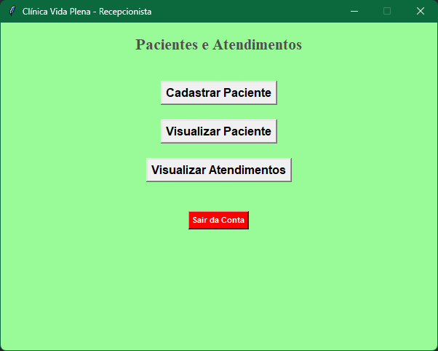
CLÍNICA VIDA PLENA
Tela Inicial de Recepcionista
6

Slide 7
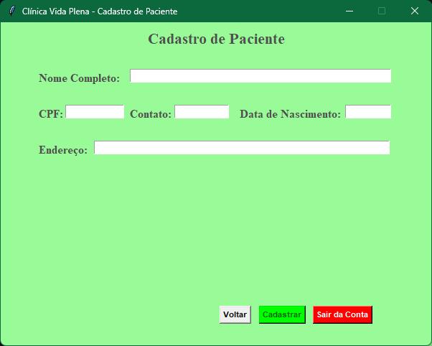
CLÍNICA VIDA PLENA
Cadastro de Pacientes
7

Slide 8
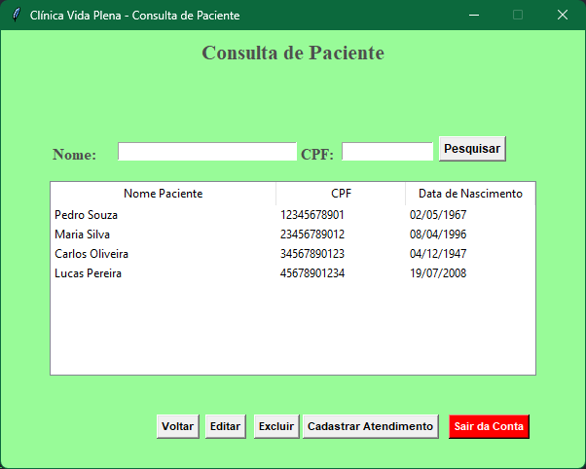
CLÍNICA VIDA PLENA
Visualização dos Pacientes
8

Slide 9
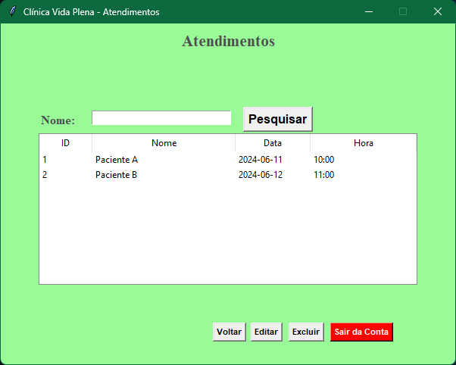
CLÍNICA VIDA PLENA
Visualização dos Atendimentos
9

Slide 10
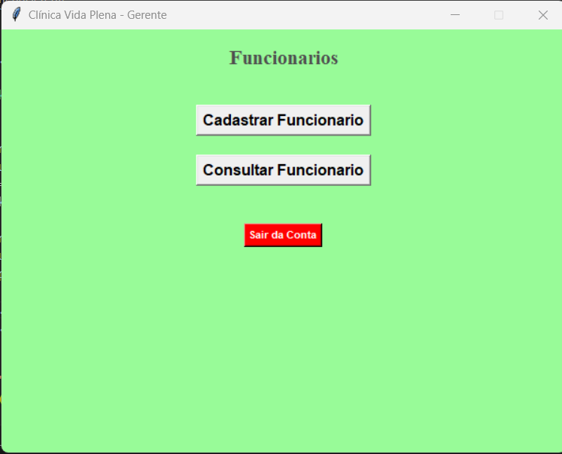
CLÍNICA VIDA PLENA
Tela Inicial de Gerente
10

Slide 11
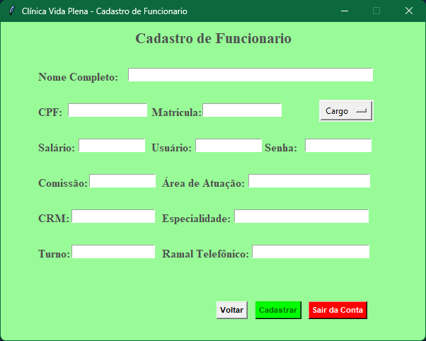
CLÍNICA VIDA PLENA
Tela de Cadastro de Funcionários
11

Slide 12
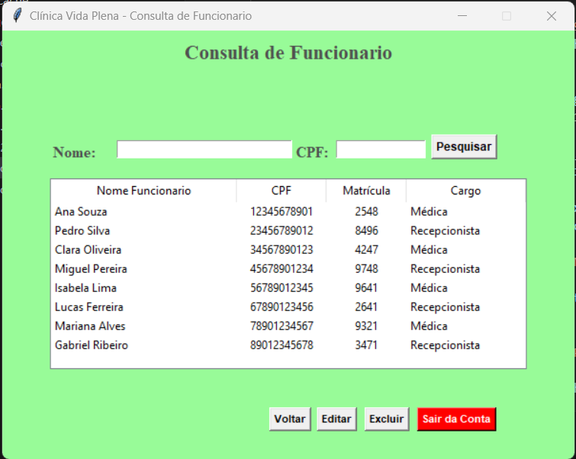
CLÍNICA VIDA PLENA
Tela de Consulta de Funcionários
12

Slide 13
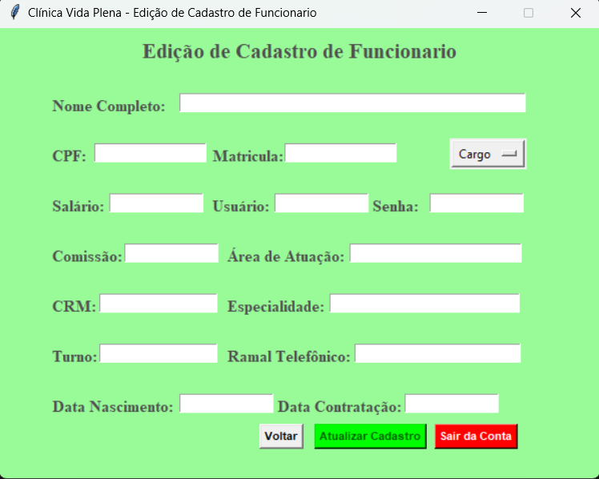
CLÍNICA VIDA PLENA
Tela de Edição de Funcionário
13

Slide 14
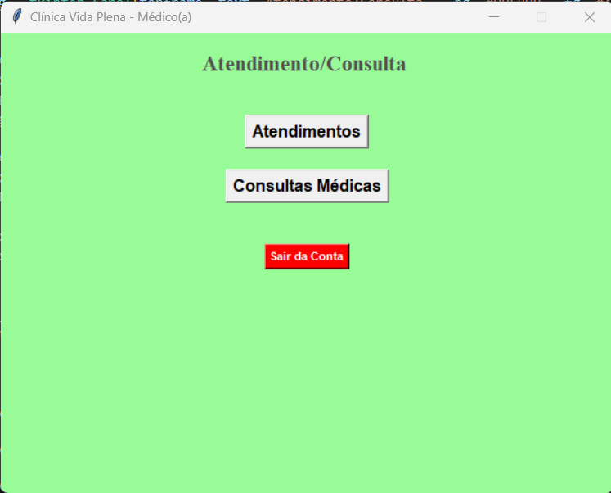
CLÍNICA VIDA PLENA
Tela Inicial de Médico(a)
14

Slide 15
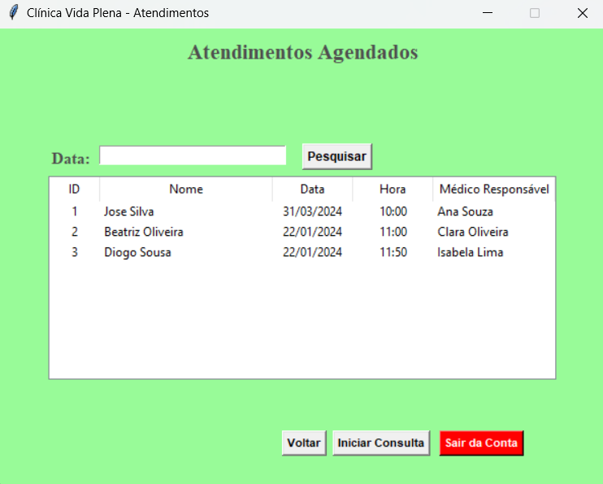
CLÍNICA VIDA PLENA
Tela de Atendimentos
15

Slide 16
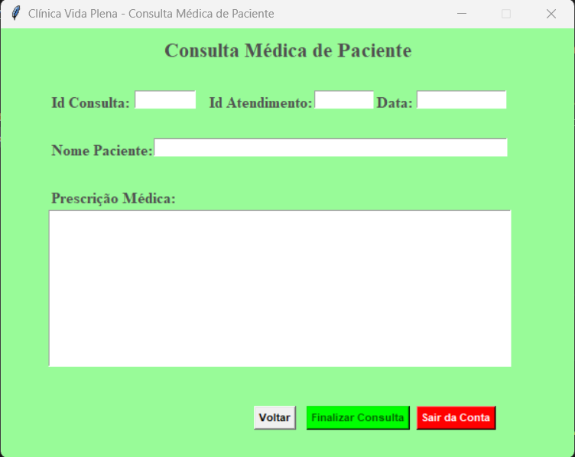
CLÍNICA VIDA PLENA
Tela de Consulta Médica
16

Slide 17
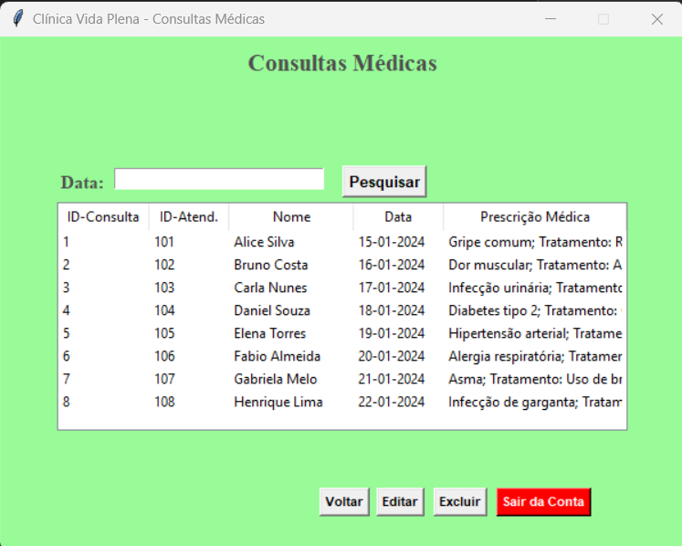
CLÍNICA VIDA PLENA
Tela de Visualização de Consultas
17

Slide 18
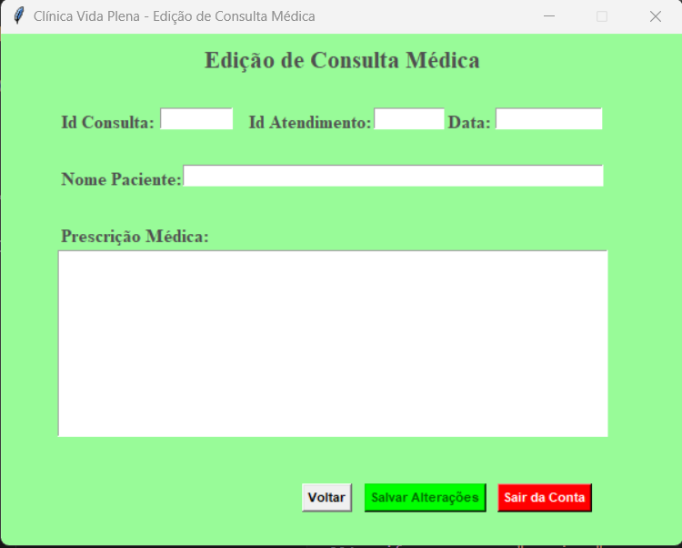
CLÍNICA VIDA PLENA
Tela Edição de Consultas
18

Slide 19
CLÍNICA VIDA PLENA
Obrigado pela Atenção!
19

